Slide 1
Đề tài: Xây dựng website tin tức
Nhóm 5
Sinh viên thực hiện: Đinh Văn Hùng 20155750
Trương Thị Tuyết 20156782
Phan Thị Huyền 20146349
Nguyễn Thị Uyên 20156834
Giảng viên hướng dẫn: Nguyễn Nhất Hải

Slide 2
1. Giới Thiệu Đề Tài
♦ Web tin tức là giải pháp tạo lập một trang báo điện tử với khả năng tiếp cận độc giả toàn cầu và liên tục. Khả năng xuất bản thông tin nhanh chóng và tính cập nhật đa dạng.
♦ Các chức năng chính:
● Đăng bài, duyệt bài
● Xem bài viết, chat
● Tìm kiếm, bình luận
● Chia sẻ, báo cáo
● Chạy baner quảng cáo
● Liên kết website khác

Slide 3
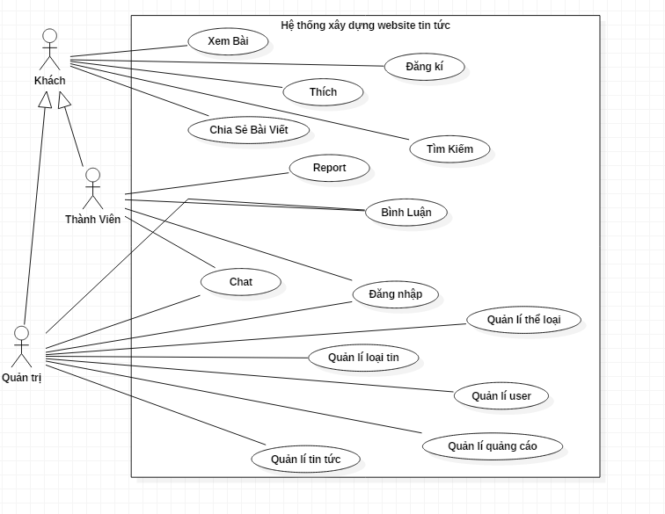
2. Phân tích thiết kế hệ thống 2.1. Sơ đồ usecase

Slide 4
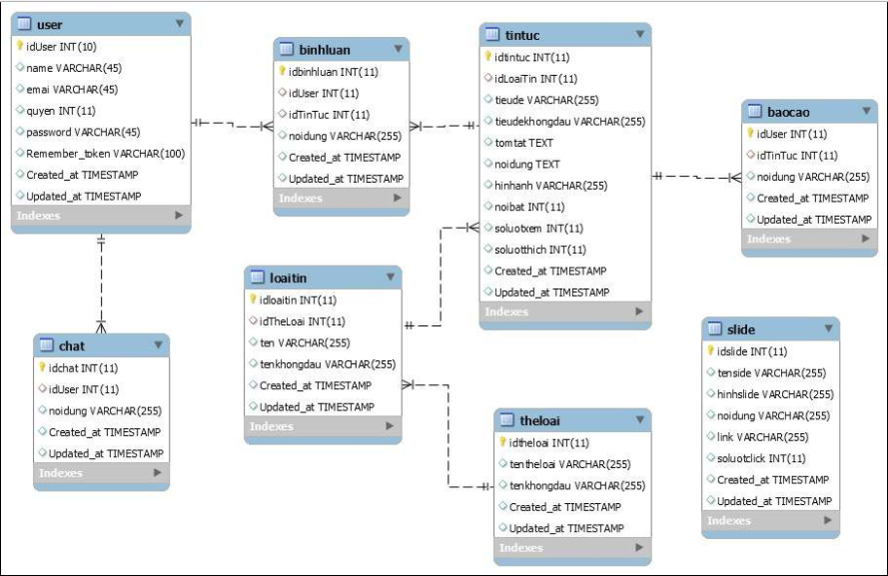
2.2. Thiết kế cơ sở dữ liệu

Slide 5
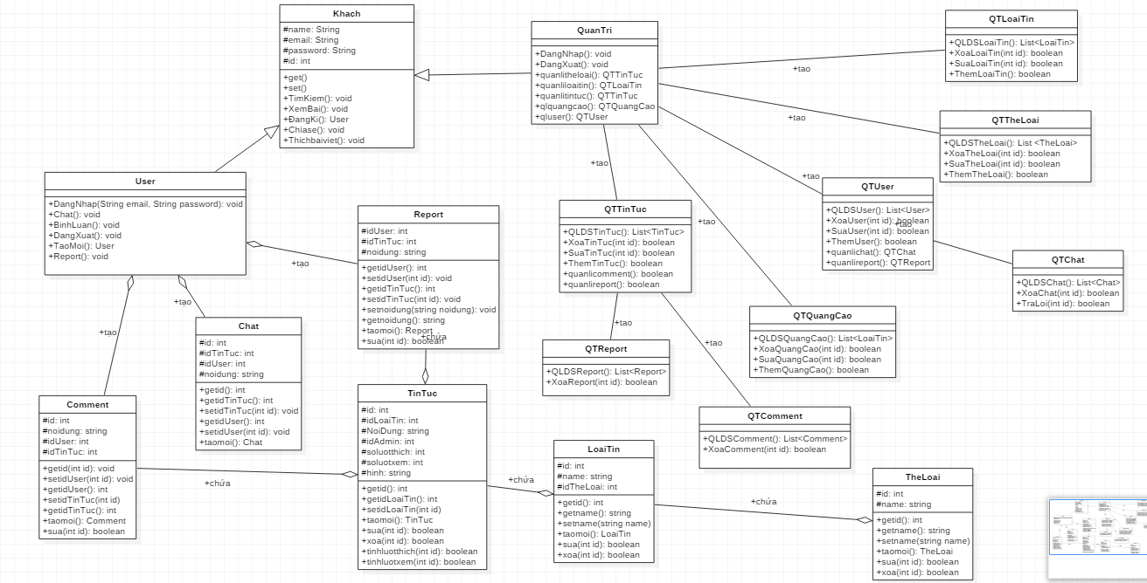
2.3 Thiết kế lớp

Slide 6
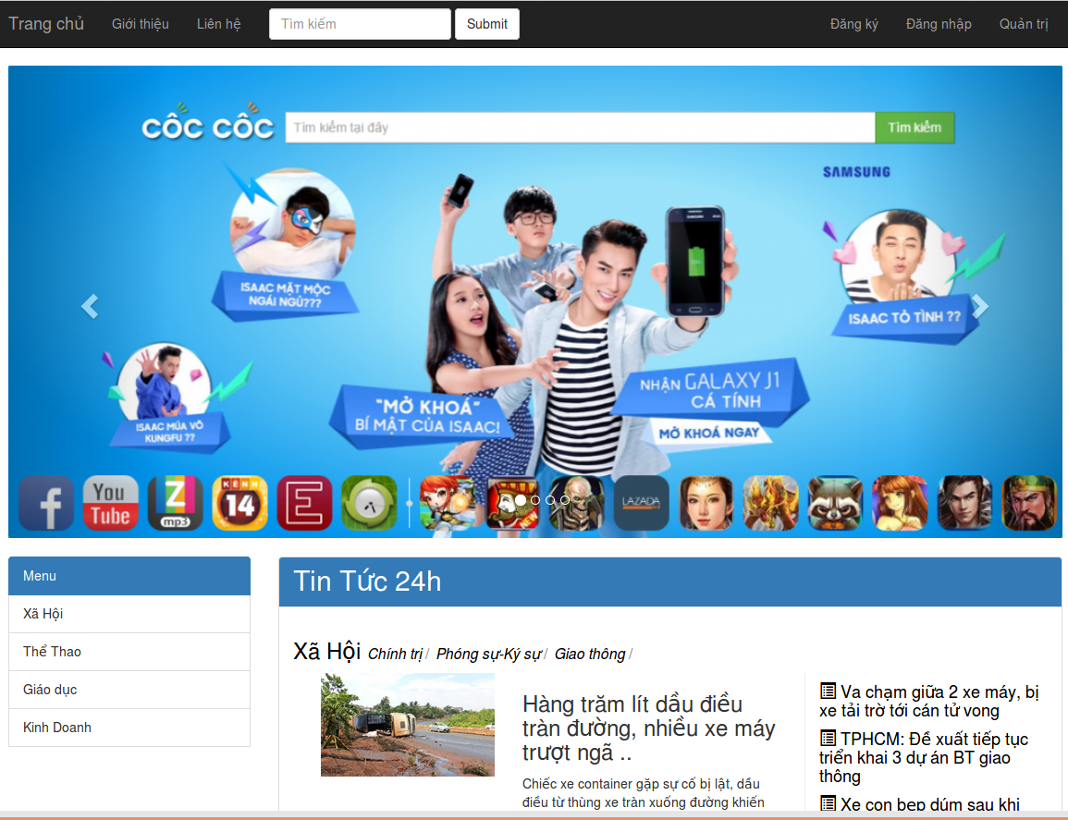
Trang chủ view

Slide 7
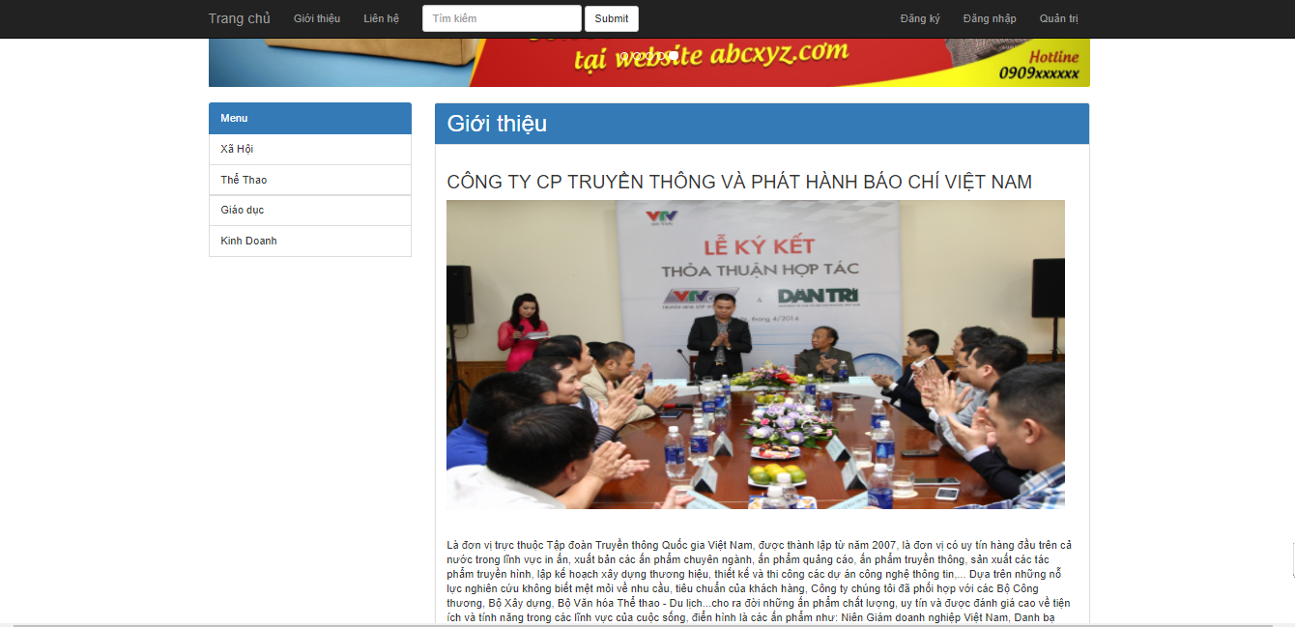
Trang giới thiệu

Slide 8
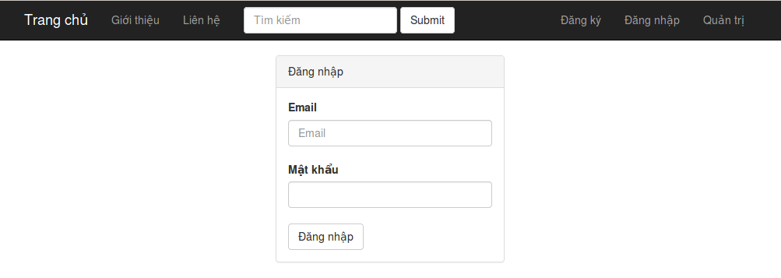
Trang đăng nhập

Slide 9
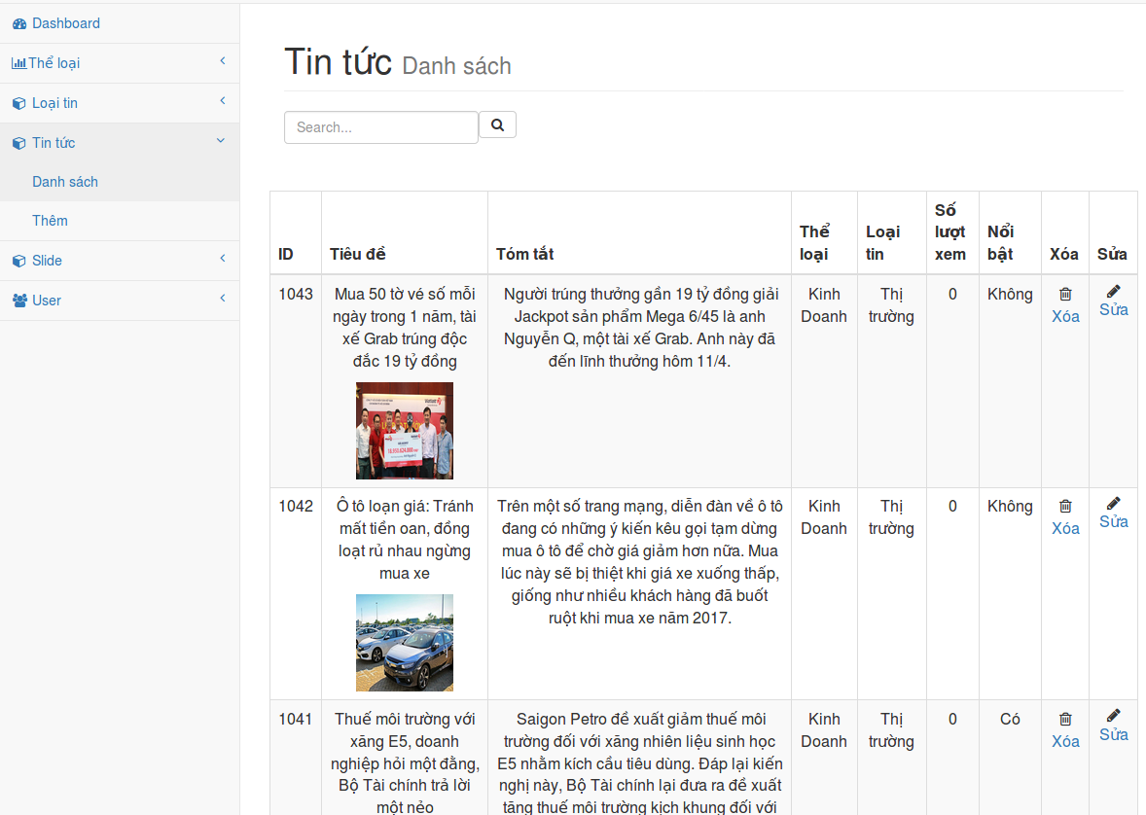
Trang quản lí tin tức

